Slide 1
Күн тәртібінде:
1.«М.Ғабдуллин атындағы мектеп - гимназиясы» КММ оқу-тәрбие жұмысына сараптамасы».
Мектеп директоры:
Эльмира Майданқызы Халелова
2. Мектептің әлеуметтік төлқұжатымен таныстыру және әкім шыршасына баратын оқушылар туралы мәлімет беру.(Аз қамтылған,көп балалы т.б отбасыларынан шыққан балалар)
Әлеуметтік педагог:
Құралай Бекмұратқызы Тилеубаева
3.Жаңа жылдық мерекеге дайындық жасау, жаңа жылдық шыршаның өтуіне байланысты көмек және сыйлық алуды ұйымдастыру.
Жауапты: Қамқоршылық кеңесі
4. Әртүрлі

Slide 2

Бірінші жартыжылдықтағы
оқу – тәрбие жұмысының
жетістіктері.

Slide 3

«Ақмола облысы білім басқармасының Зеренді ауданы бойынша білім бөлімі Зеренді ауылының Мәлік Ғабдуллин атындағы мектеп-гимназиясы» коммуналдық мемлекеттік мекемесі 2023-2024 оқу жылы оқушылар контингенті
2023-2024 оқу жылы мектепте 1-11 сыныптар бойынша 2-тоқсан соңында барлығы 18 сынып-комплект құрылды. Бір даярлық сыныбын қосқанда барлығы: 19сынып-комплект.
Бастауыш сыныптардың саны: 5 сынып, 5-9-сыныптар аралығында
10 сынып, (оның ішінде 5 «Ә», 6 «Ә», 7 «Ә», 8 «Ә», 9«Ә» сыныптары гимназия сыныптары) 10-11 сыныптар 2 сынып.Барлық сыныптарда оқушы саны талапқа сай толық.
Даярлық сыныбы: 12 оқушы,1 «А» сынып: 15 оқушы, 1 «Ә» сынып: 15 оқушы ,2- сыныпта 18 оқушы,3-сыныпта 18 оқушы,4-сыныпта 20 оқушы, 5 «А» сыныбында 25 оқушы,5 «Ә»гимназия сыныбында 17 оқушы, 6 «А»сыныбында 24 оқушы,6 «Ә»гимназия сыныбында 13 оқушы, 7 «А»сыныбында 14 оқушы,7 «Ә»гимназия сыныбында 13 оқушы, 8 «А»сыныбында 22 оқушы, 8«Ә»гимназия сыныбында 10 оқушы, 9 «А»сыныбында 19оқушы,9 «Ә»гимназия сыныбында 10 оқушы, 10 «А»сыныбында 14 оқушы, 10 «Ә»сыныбында 9 оқушы,11-сыныпта -24 оқушы,мектеп бойынша барлығы 304 оқушы.

Slide 4
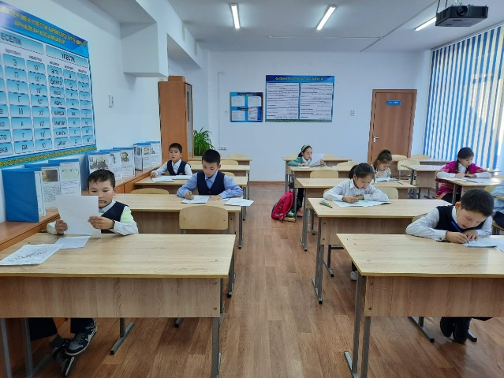
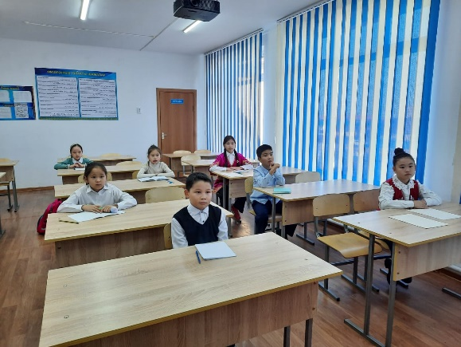
"Алтын сақа" олимпиадасы (3-4 сыныптар)
3-4 сынып оқушыларына арналған Республикалық "Алтын сақа" олимпиадасының мектепішілік кезеңінде, ең жоғары ұпай жинаған оқушыларымыз 3-сынып оқушылары: Сапарбек Мансур , Уалиев Али , Темірболат Рамазан; 4-сынып оқушылары: Ерғали Айкүнім, Бірімжан Исхан, Жүрсін Іңкәр аудандық кезеңге өтті.

Slide 5
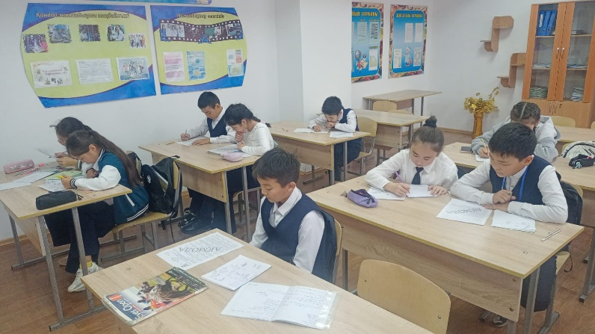
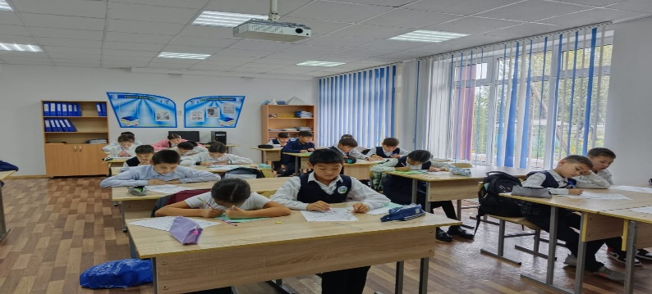
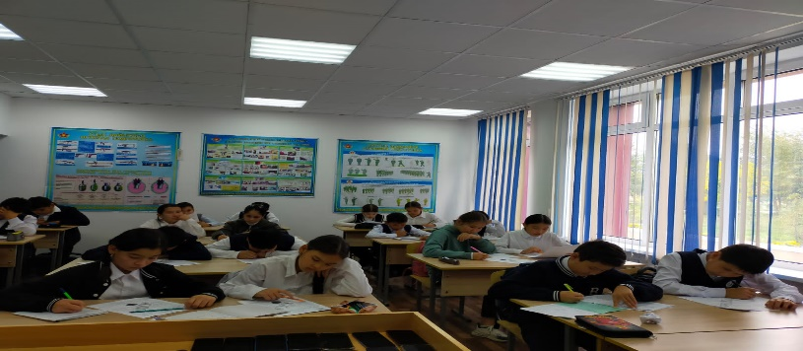
"Алтын сақа" олимпиадасы (5-6 сыныптар)
5-6 сынып оқушыларына арналған Республикалық "Алтын сақа" олимпиадасының мектепішілік кезеңі өтіп, ең жоғары ұпай жинаған оқушылар
(Нұрғожа Нұрдәулет 5 "Ә", Уалиев Жандос 5 "Ә", Беккожин Жарас 5 "А", Сайпидин Жібек 6 "А", Мұрат Медина 6 "Ә", Бельгумбаев Төлеген 6 "Ә") аудандық кезеңге өтті

Slide 6
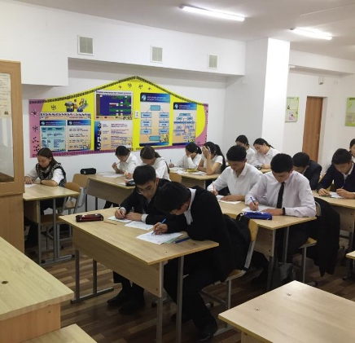
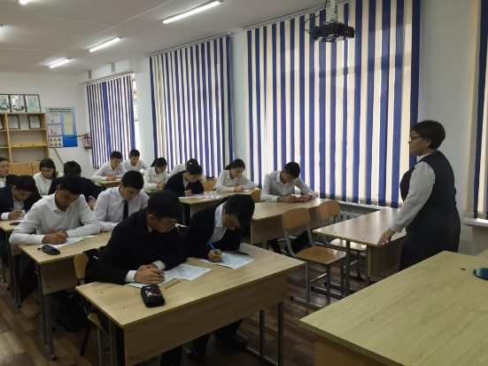
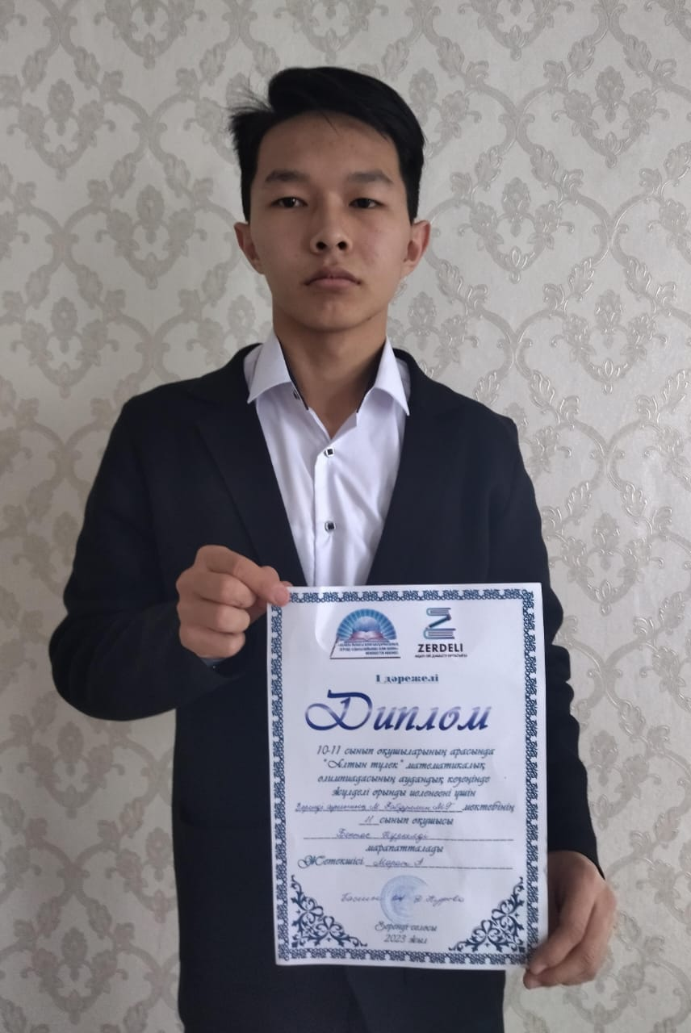
"Алтын түлек" олимпиадасы
10-11 сынып оқушыларына арналған Республикалық "Алтын түлек" олимпиадасының мектепішілік кезеңіне қатысқан оқушылар арасынан 10 «ә»-сынып оқушылары: Дыбысова Лейла, Хамитова Сафира , 11-сынып оқушылары: Кенжина Наргиза, Сексенбай Гүлжан ,Бектас Нұркелді аудандық кезеңге жолдама алды.
Аудандық кезеңнен Бектас Н 1-орын, Хамитова С 2-орын иеленді.

Slide 7
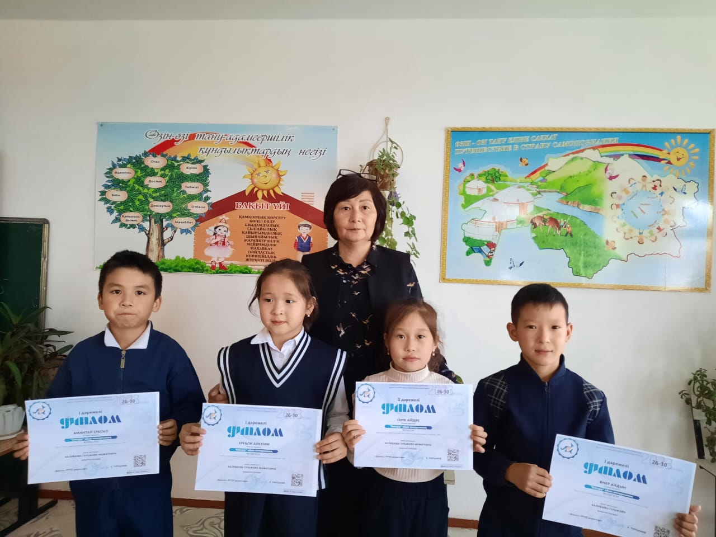
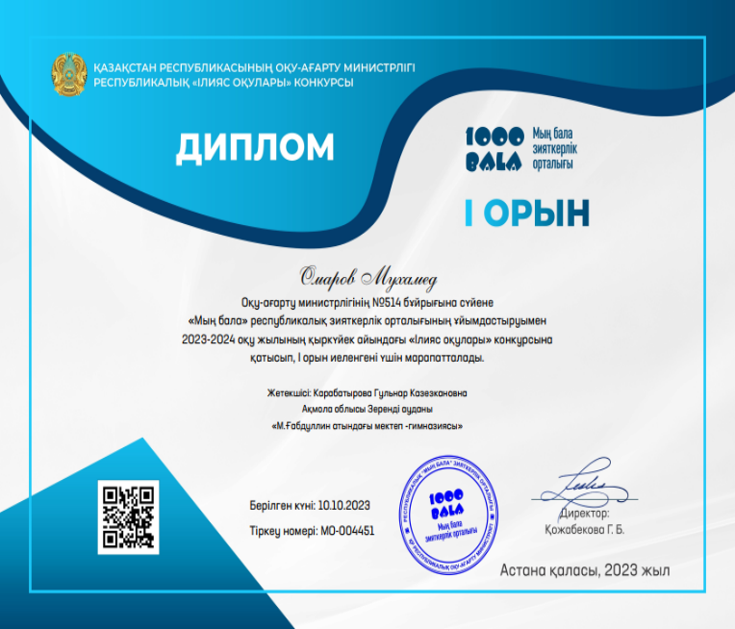
«Дарын» Республикалық ғылыми орталығы
өткізген «Кенгуру» ойын-конкурсы
«Мың бала» зияткерлік
олимпиадасы
3-сынып оқушылары Өнер Айдын,
Ерғали Айкүнім, Амантай Ерасыл 1 дәрежелі диплом, Серік Айзере
2 дәрежелі дипломмен марапатталды.
Жетекшісі: Калибаева Г.М.
Омаров Мұхамед 1-орын
Жетекшісі: Қарабатырова Г.Қ

Slide 8
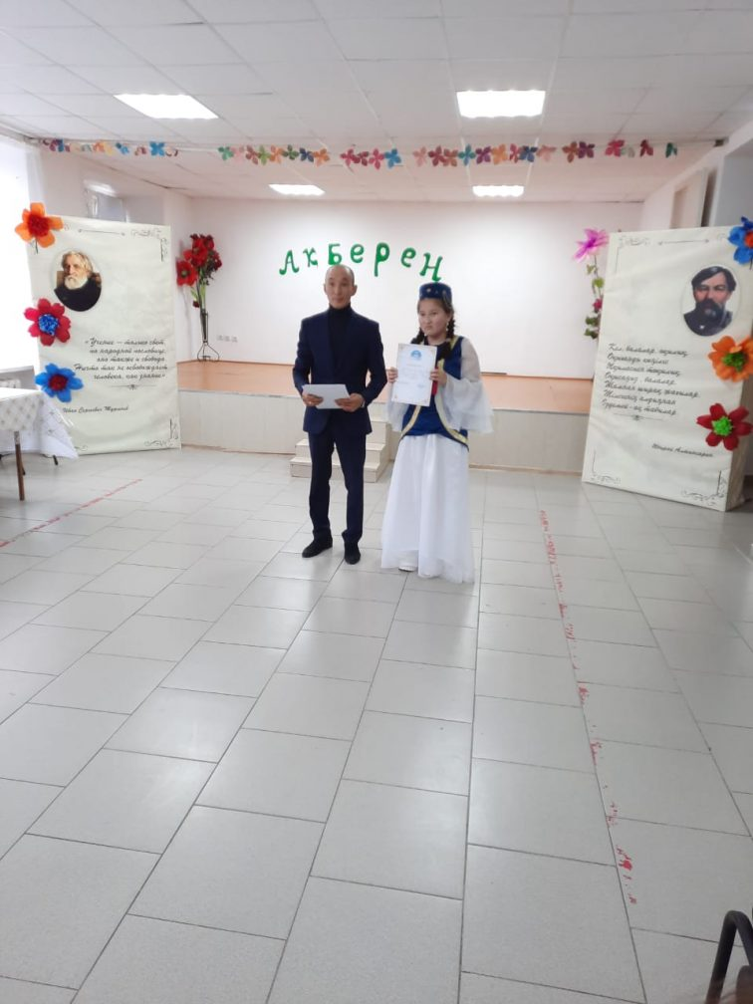
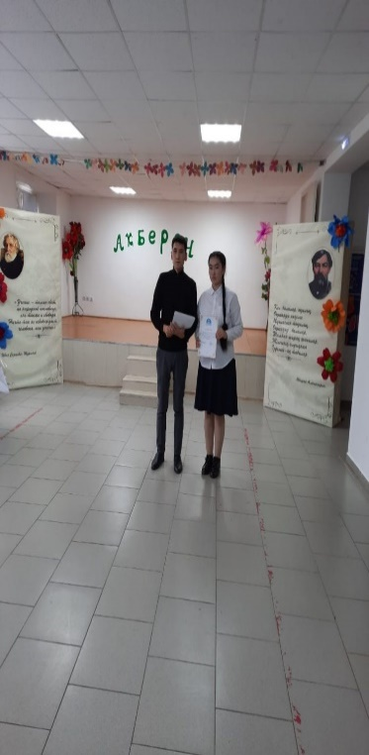
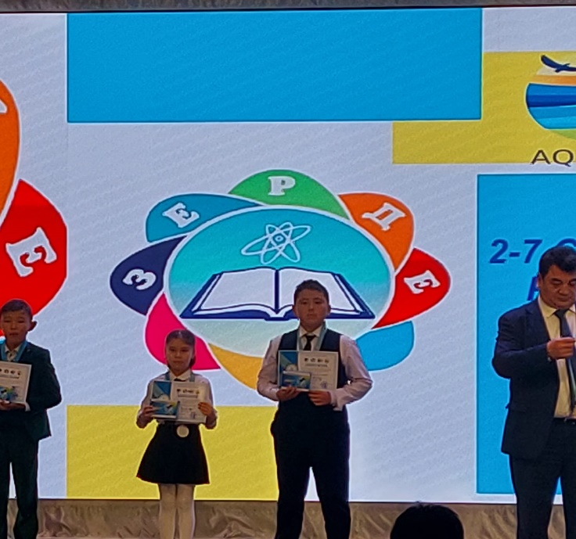
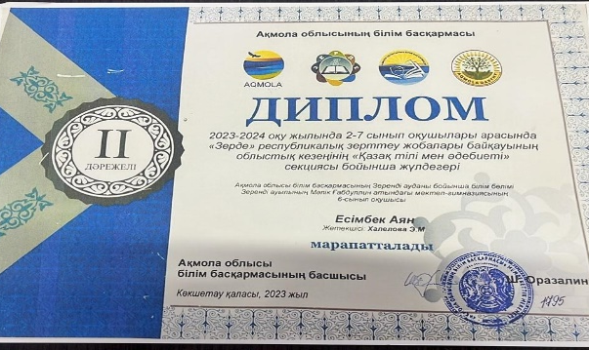
ІХ Республикалық "Ақберен" республикалық өнер байқауы
2-7 сынып оқушылары арасында өткен
«Зерде» зерттеу жобалары байқауы
облыстық кезең
"Ақберен" республикалық өнер байқауының аудандық кезеңіне «Көркем сөз оқу» номинациясы 9 «Ә»сынып оқушысы Қазақбай Ұлпан
(жетекшісі Дюсенова С.С ) 3 орын
«Өнер байқауы» номинациясы 8«Ә» сынып оқушысы Көкше Нұрай(жетекшісі Садыкова А.С) жүлделі 3 орын
Есімбек Аян 2-орын.
Жетекшісі: Халелова Э.М.

Slide 9
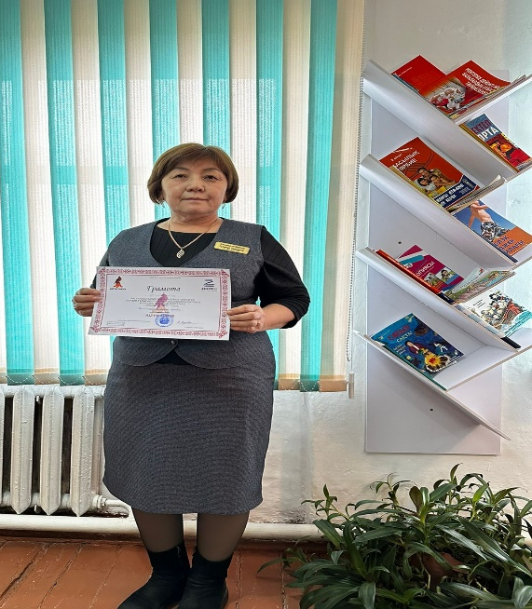
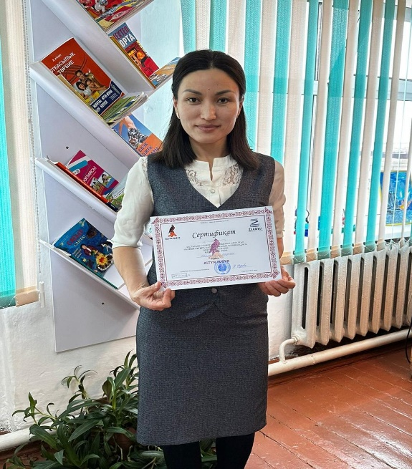
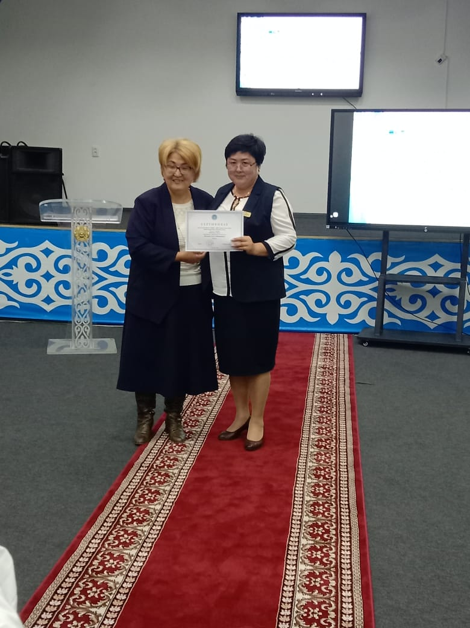
«Алтын тұғыр» олимпиадасы
(аудандық кезең)
"Озық педагогикалық тәжірибе - Зеренді ауданы педагогтерінің кәсіби құзыреттілігін дамытудың негізі«
(облыстық семинар)
Канимаганбетова Г.У-грамота
Авсилам Лиза-сертификат
Дюсенова С.С-сертификат

Slide 10
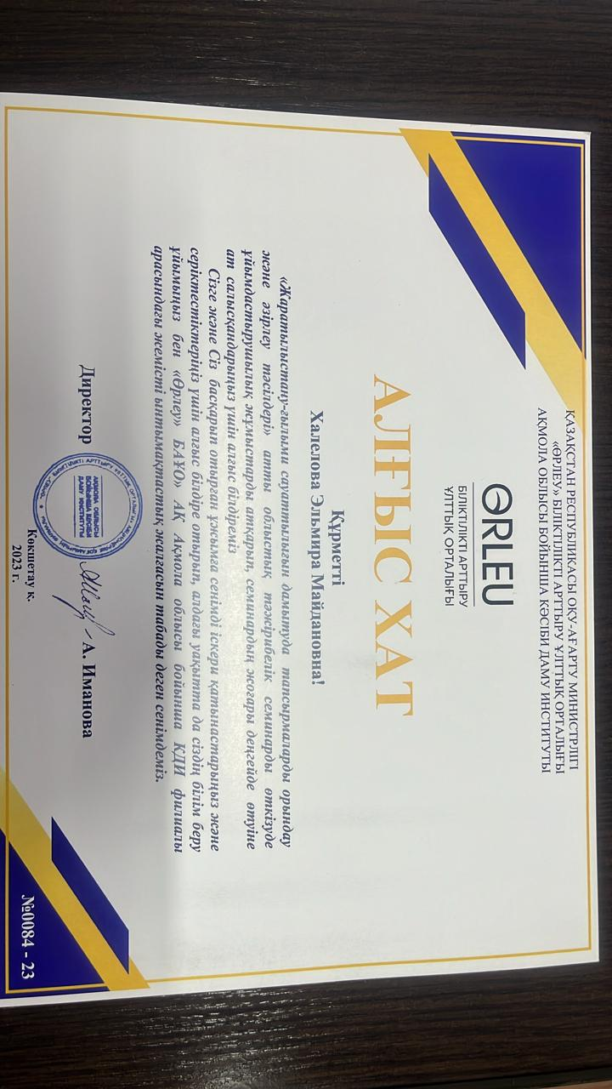
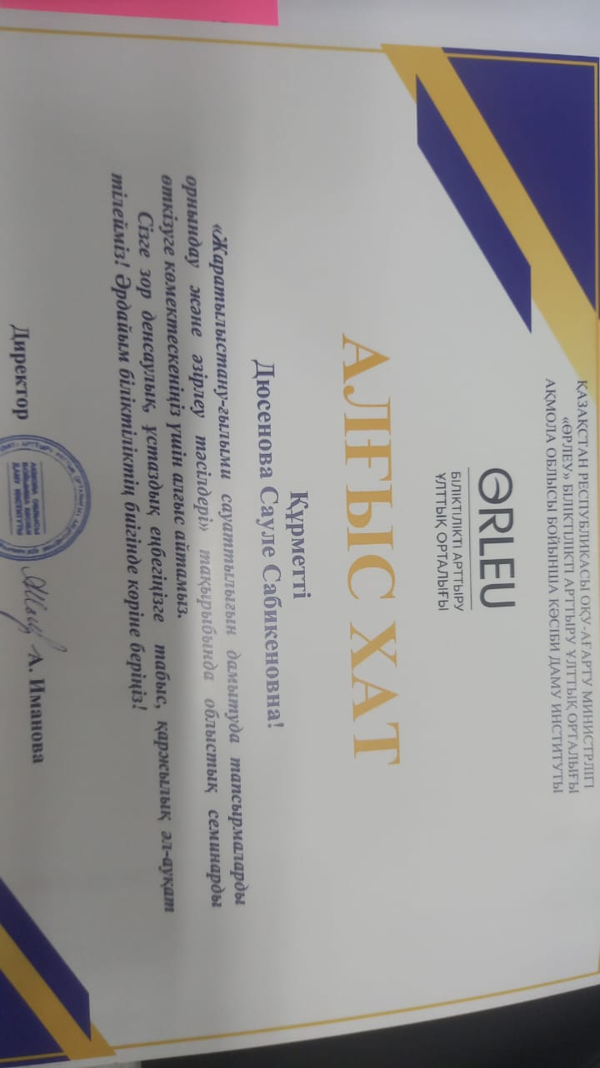
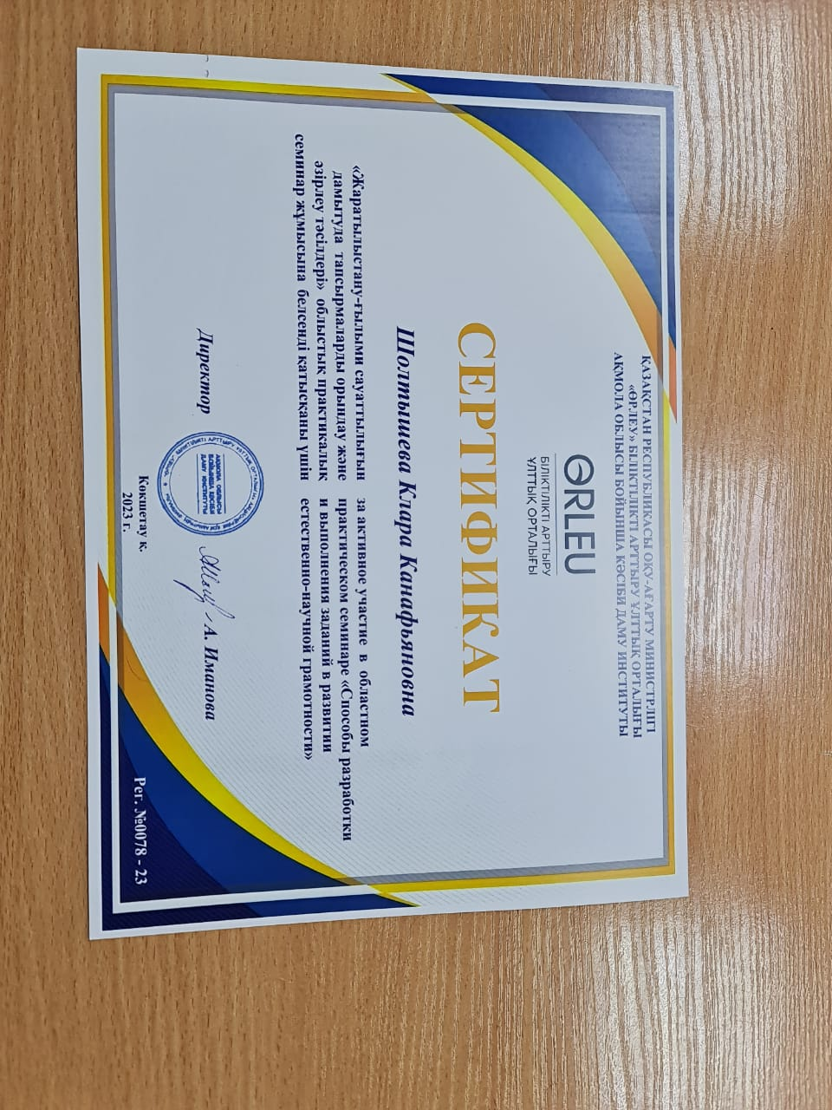
Облыстық семинар
Тақырыбы: « Жаратылыстану – ғылыми сауаттылығыг дамытуда тапсырмаларды орындау және әзірлеу тәсілдері»
АЛҒЫС ХАТ
Эльмира Майданқызы Халелова
АЛҒЫС ХАТ
Дюсенова Сауле Сабикеновна
СЕРТИФИКАТ
ШОЛТЫШЕВА КЛАРА КАНАФЬЯНОВНА

Slide 11
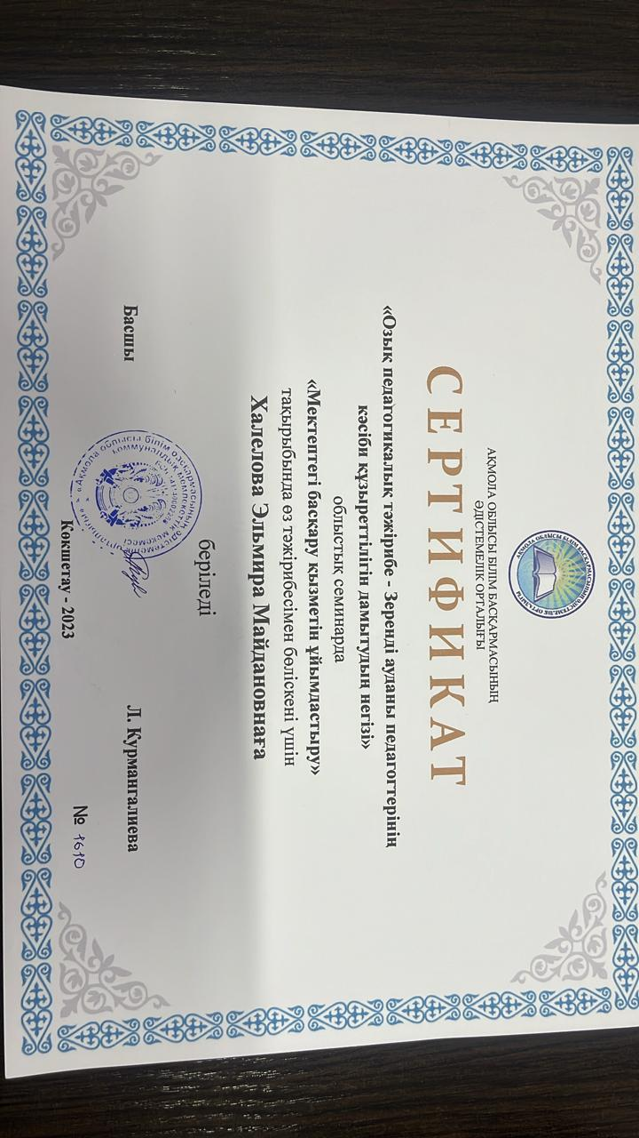
Облыстық семинар.
«Озық педагогикалық тәжірибе – Зеренді ауданы педагогтерінің кәсіби құзыреттілігін дамытудың негізі»
СЕРТИФИКАТ
Эльмира Майданқызы Халелова

Slide 12
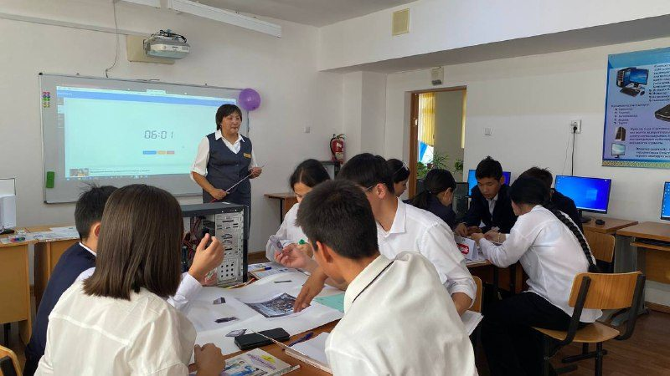
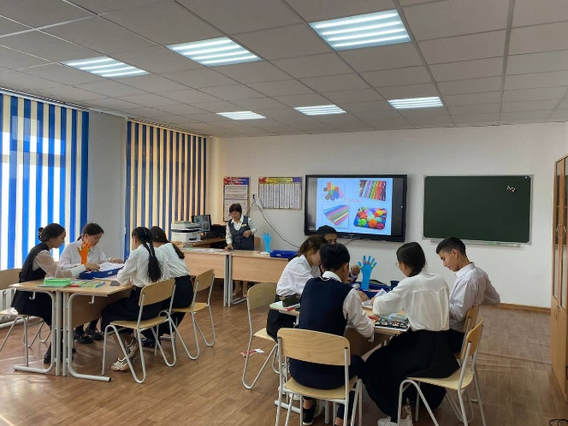
"Стратегиялық менеджмент – табысты басқару жүйесінің негізі"
"Стратегиялық менеджмент – табысты басқару жүйесінің негізі" тақырыбында көшпелі тәжірибелік сабақтар өтті. Биология пәні мұғалімі ,педагог-зерттеуші Шолтышева Клара Канафияновна мен информатика пәні мұғалімі ,педагог-зерттеуші Ильясова Маржан Байбатыровна ашық сабақтар өткізді.Курс ұйымдастырушылары мен тыңдаушылар арасында «өте жақсы» деп бағаланып, тәжірибе таратуға ұсыныс болды.

Slide 13
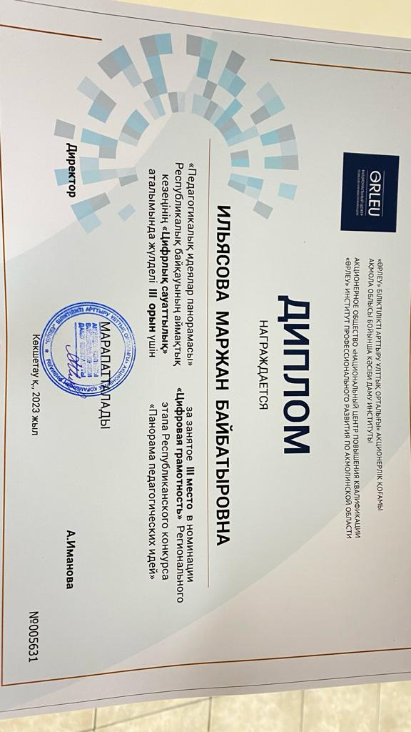
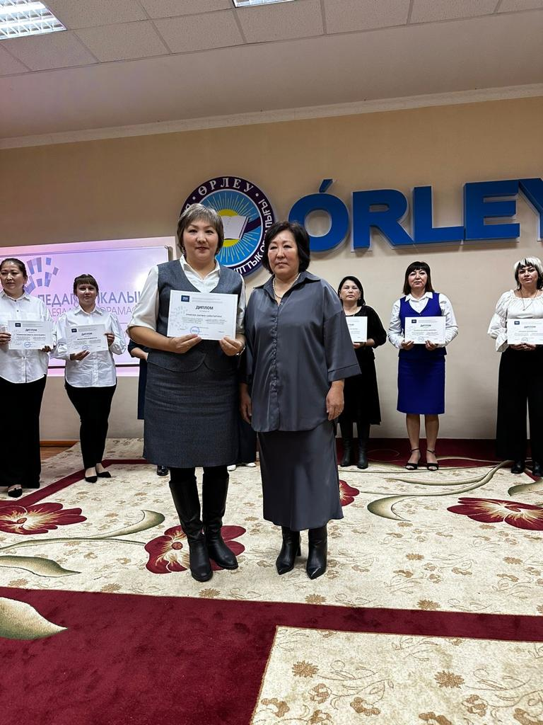
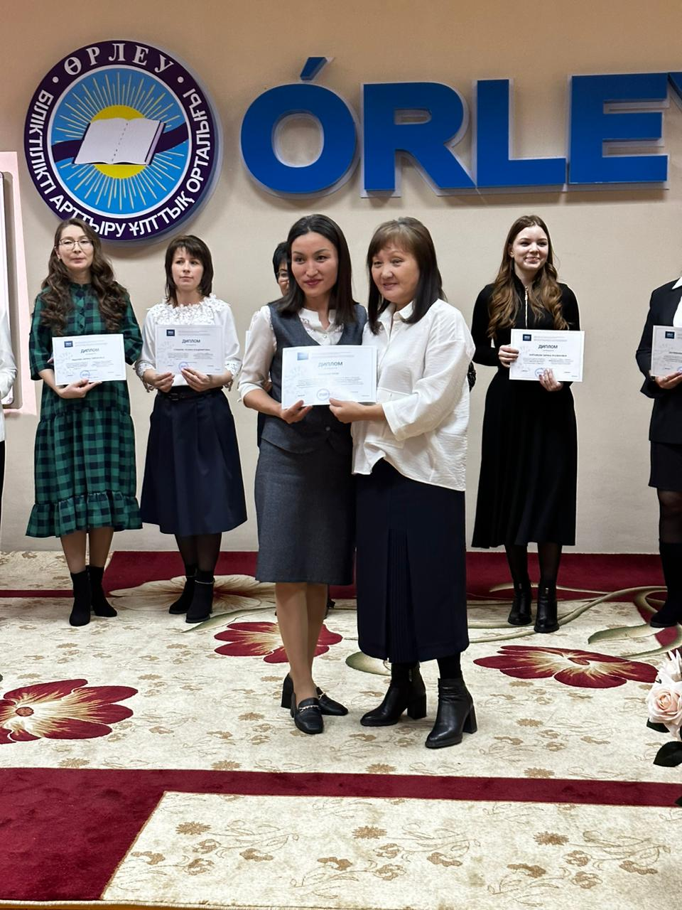
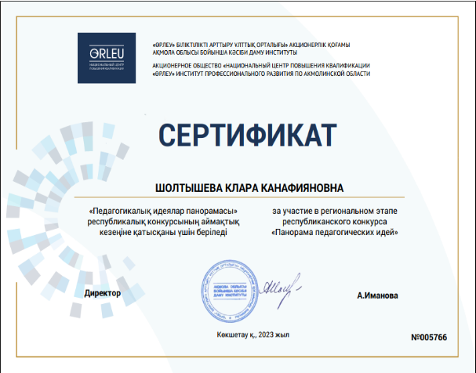
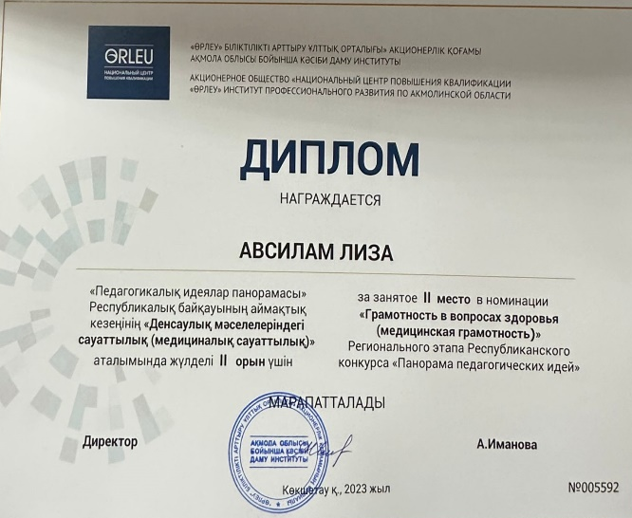
Облыстық Педагогикалық идеялар панорамасынан
1.Авсилам Лиза-бастауыш сынып мұғалімі ІІ орын;
2.Ильясова М.Б-информатика пәнінің мұғалімі ІІІ орын.
3.Шолтышова К.К.-биология пәнінің мұғалімі,сертификат

Slide 14
Аудандық «Үздік бастауыш сынып мұғалімі» конкурсы
Қошанова А.О.-1-орын
7.12.2023 ж өткен «Педагогикалық идеялар фестивалі»
аудандық кезеңінде
Бейсенбай Айнаш Бейсенбайқызы-ІІ орын

Slide 15
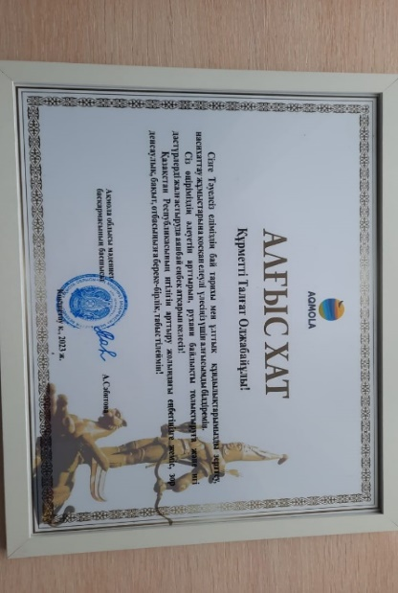
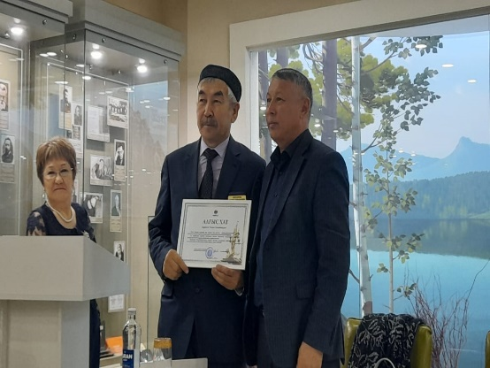
"Бақытты отбасы" бейнеконкурсы
Тасанова А.О.-Алғыс хат
"Туған жерім-тұғырым"
Нурсейтов Т.О Ақмола облысы өлкетанушылардың "Туған жерім-тұғырым"атты дөңгелек үстелге қатысып, Алғыс хатпен марапатталды.

Slide 16
«БІРТҰТАС ТӘРБИЕ» БАҒДАРЛАМАСЫ
ҚҰНДЫЛЫҚТАР
«Даналық» мектебі
ЖОБАЛАР
« БАЛАЛАР КІТАПХАНАСЫ»
ҰЛТТЫҚ МҮДДЕ
« Аталар,әкелер,ағалар» мектебі
« Әжелер,аналар,жеңгелер» мектебі
«ҰЛТТЫҚ МЕКТЕП ЛИГАСЫ»
АР - ҰЯТ
АТА –АНАЛАР ҚАУЫМДАСТЫҒЫ
ТАЛАП
« Психологиялық әл-ауқат және стресске төзімділік»
1-4
10-11
5-9
«Қайырымдылық»
«ТОҒЫЗ АЙҒА,ТОҒЫЗ ІС –ШАРА»
ТҰЖЫРЫМДАМАСЫ

Slide 17
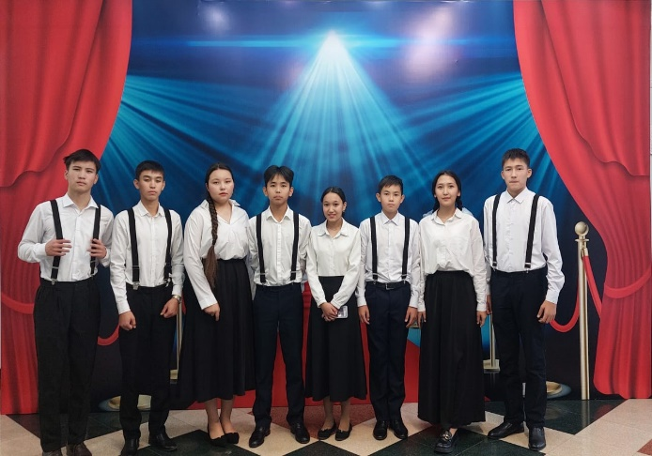
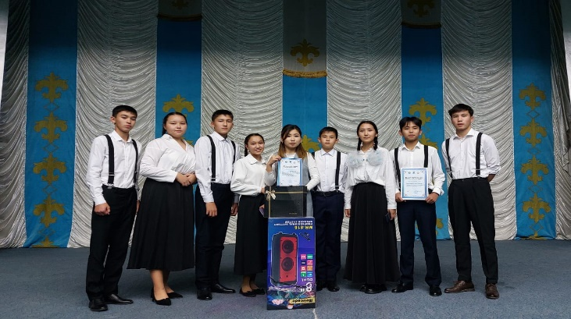
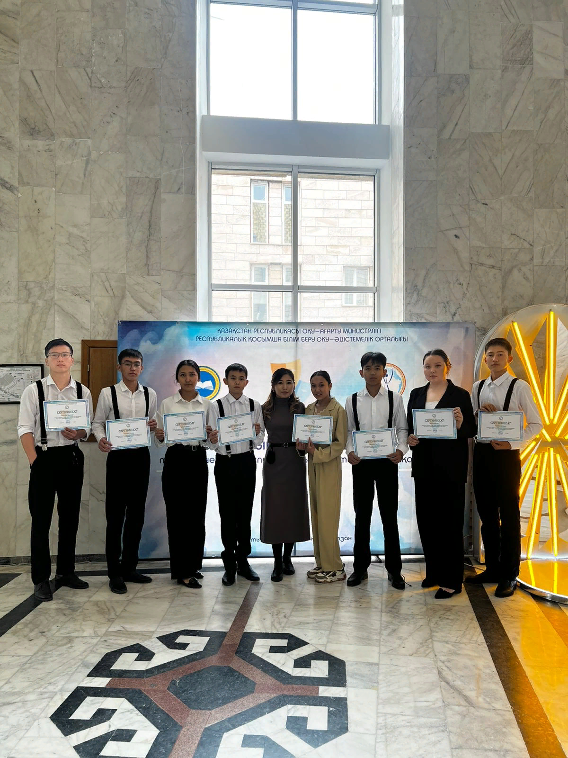
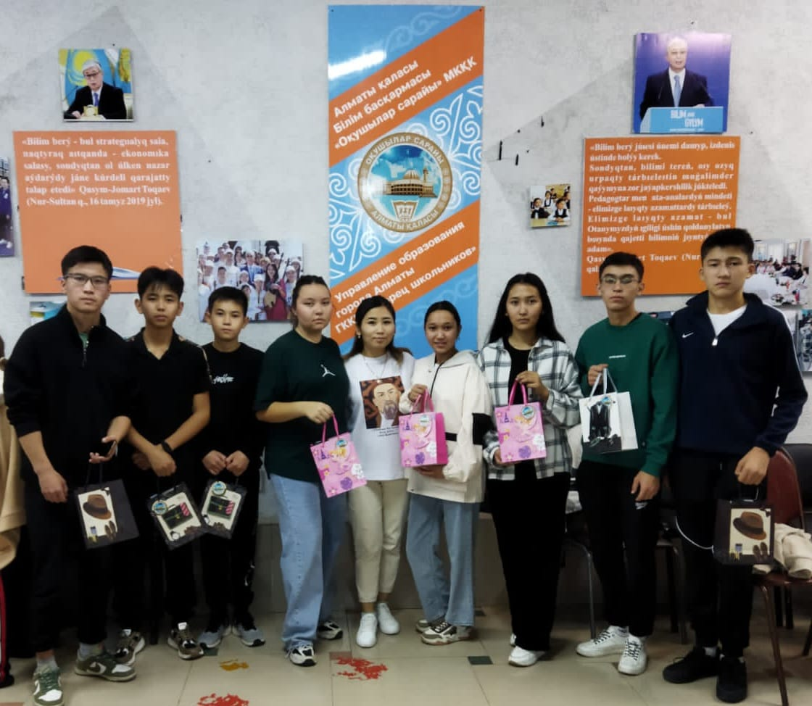
«Театрдың ғажайып әлемі» атты аудандық, облыстық, республикалық байқау
«Бас жүлде»
1.Темірболат Арсен
2.Найзабек Нұрахмет
3.Мейрамова Вера
4.Төлеген Алтын
5.Балтабай Нұрислам
6.Балтабай Әлішер
7.Ескен Аяжан
8.Нұршәріп Арман
Қосымша білім беру педагогы: Гүлжан Мерген

Slide 18
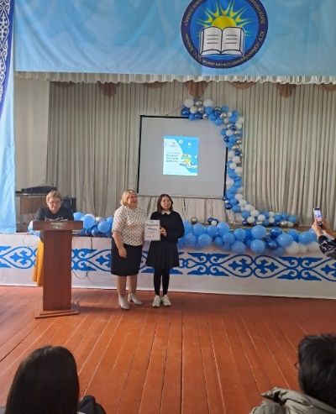
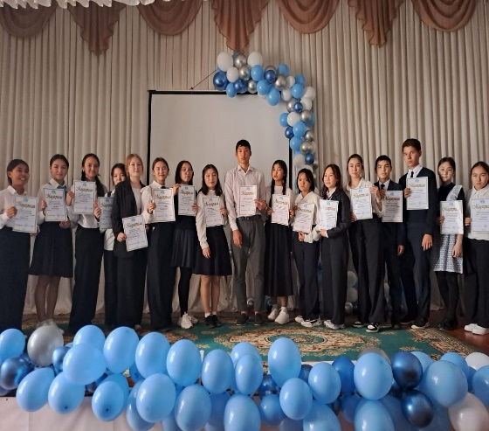
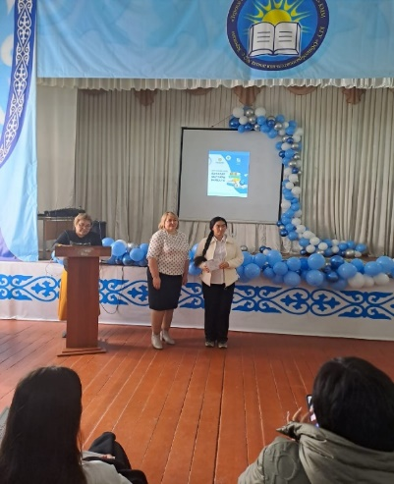
«Оқуға құштар мектеп» жобасы
«Республикалық балалар оқулары»
байқауының аудандық кезеңіне
9 «ә» сынып оқушылары Қазақбай Ұлпан және Қалабаева Аделя Қалабаева қатысып, Аделя 2 орынға ие болды.
Кітапханашы: Б.Ө.Төлебаева

Slide 19
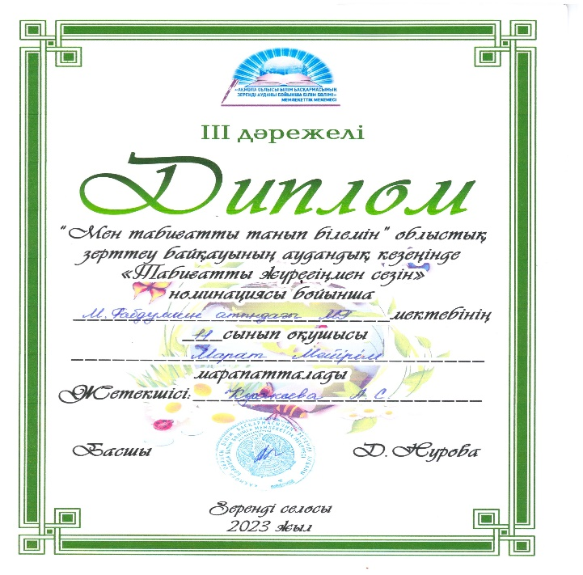
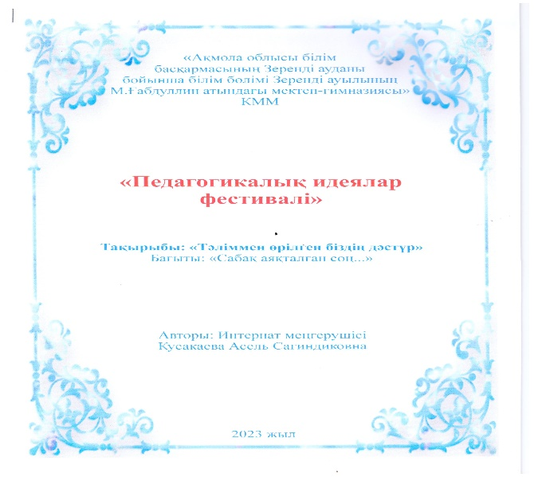
"Мен табиғатты танып білемін" атты облыстық зерттеу байқауының аудандық кезеңінде "Табиғатты жүрегіңмен сезін" номинациясы бойынша 11 сынып оқушысы Марат Меирим
ІІІ орын ие болды.
"Педагогикалық идеялар фестивалі" облыстық байқауының "Сабақ аяқталған соң" бағыты бойынша қатысып, аудандық кезеңнен І орын алып, облысқа жолдама алды.
Интернат меңгерушісі: Ә.С.Кусакаева

Slide 20
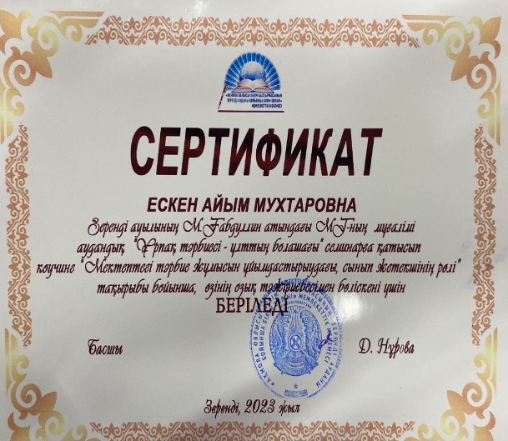
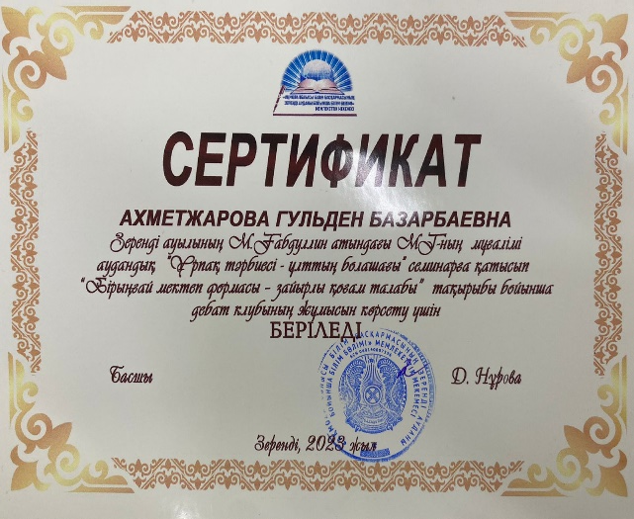
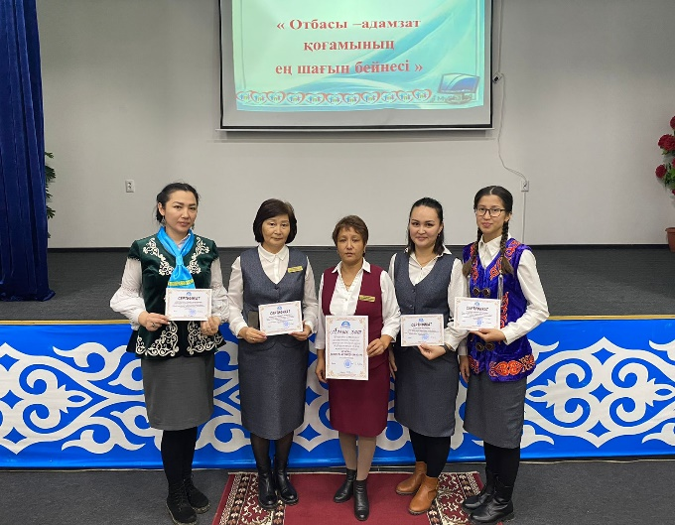
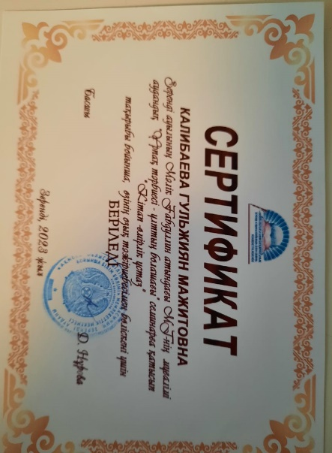
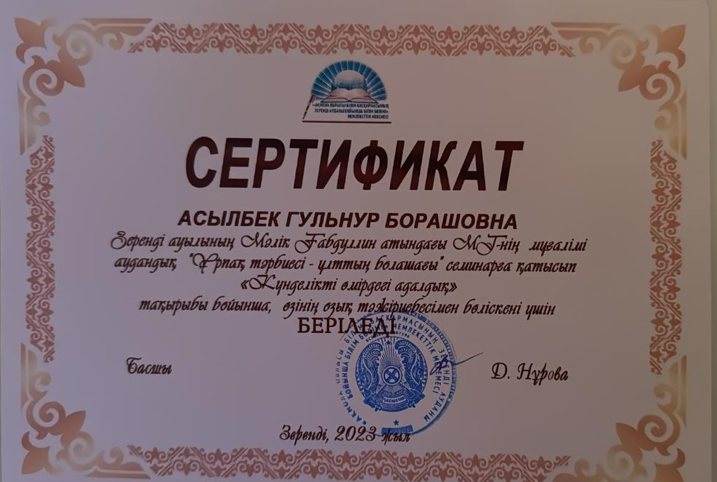
Аудандық семинар
Тақырыбы: «Ұрпақ тәрбиесі-ұлттың болашағы"
8 «ә» сынып жетекшісі:
Ескен Айым
6 «а» сынып жетекшісі:
Гүлден Базарбайқызы
4- сынып жетекшісі:
Гульжиян Мажитовна
7 «ә» сынып жетекшісі:
Гүлнұр Борашқызы

Slide 21
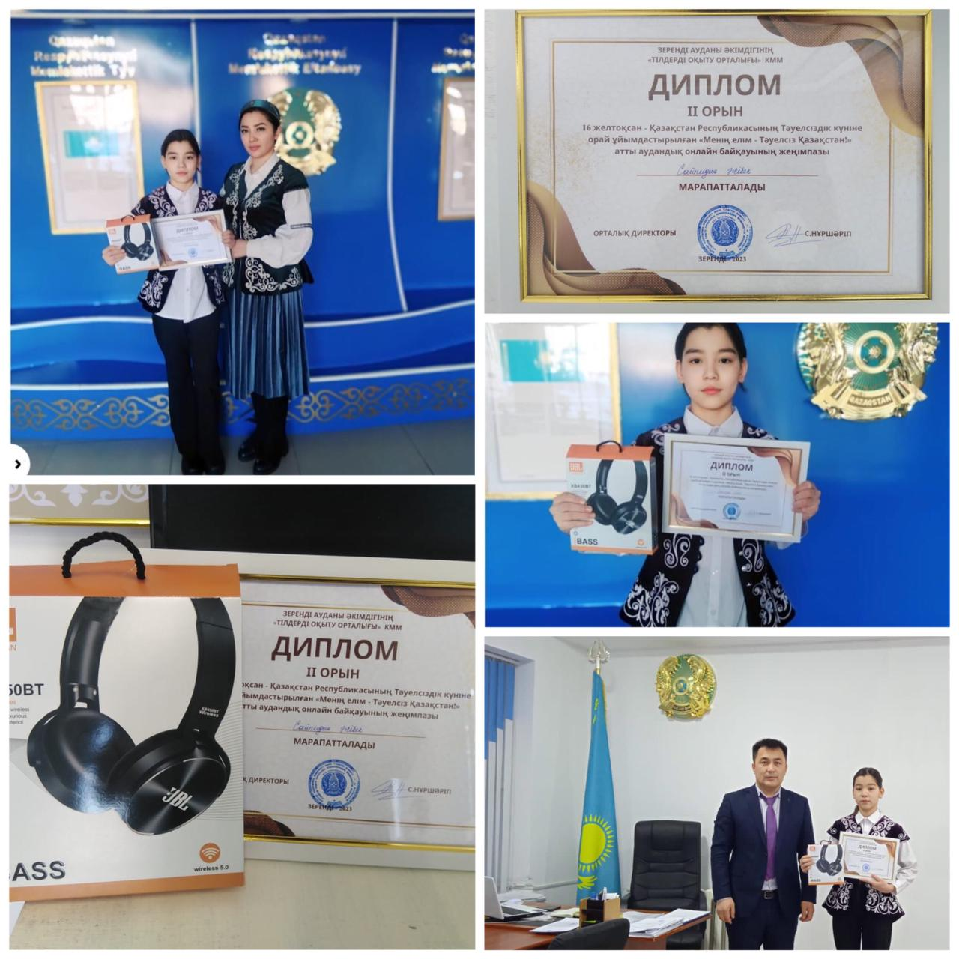
Қазақстан Республикасының Тәуелсіздік күніне арналған
« Менің елім – Қазақстан Республикасы
ДИПЛОМ
«Шабыт» дебат жетекшісі: Гүлден Базарбайқызы

Slide 22
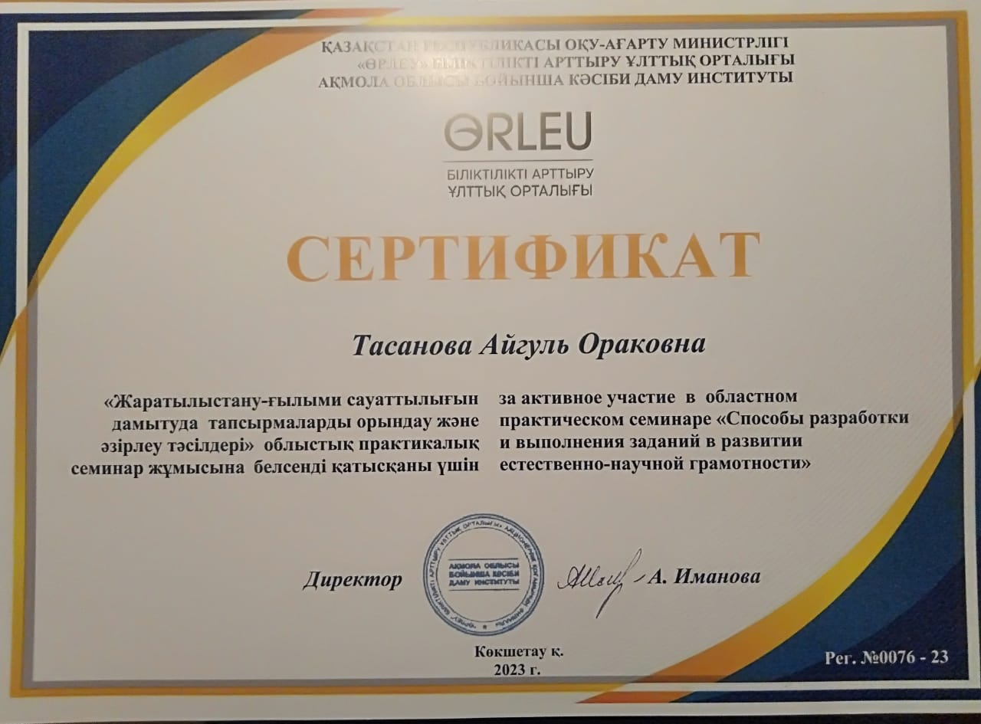
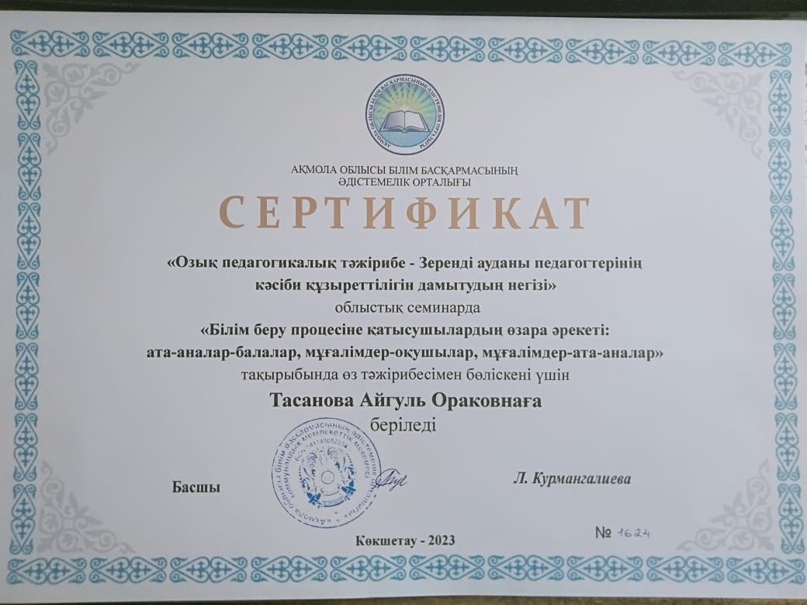
Облыстық семинар
« Озық педагогикалық тәжрибе – Зеренді ауданы педагогтерінің кәсіби құзыреттілігін дамытудың негізі
СЕРТИФИКАТ
Облыстық семинар
« Жаратылыстану – ғылыми сауаттылығын дамытуда тапсырмаларды орындау және әзірлеу тәсілдері
СЕРТИФИКАТ
Педагог-психолог: Айгүл Ораққызы

Slide 23
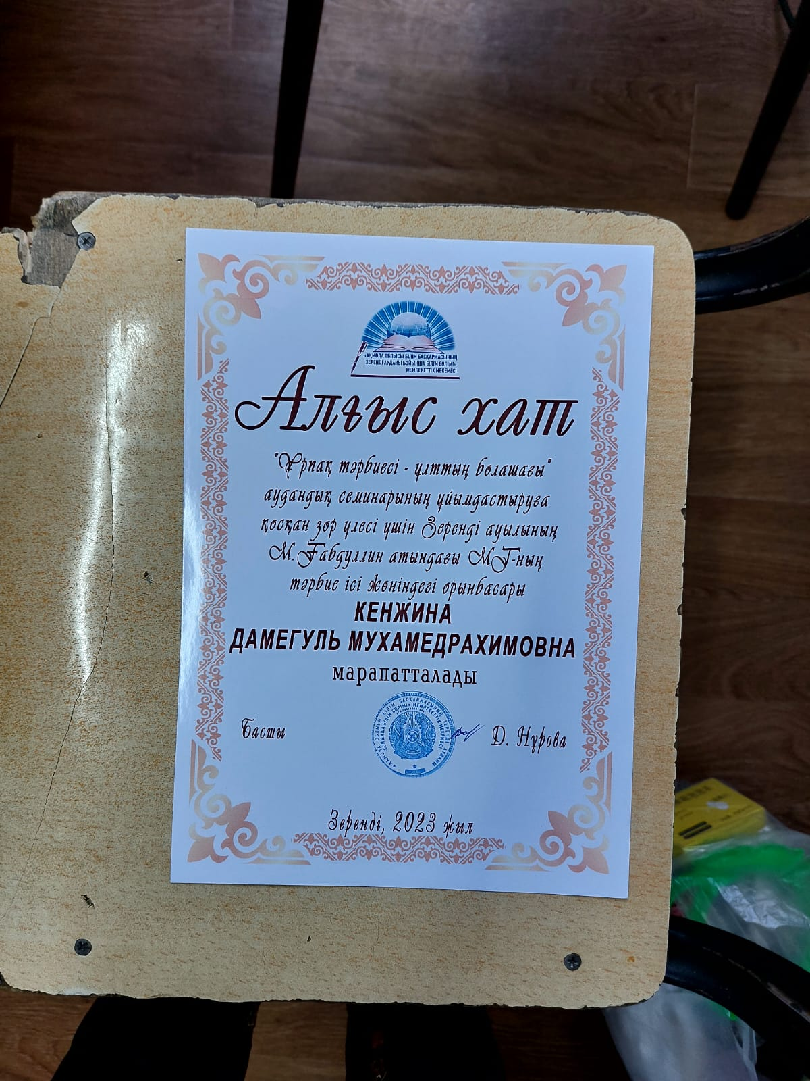
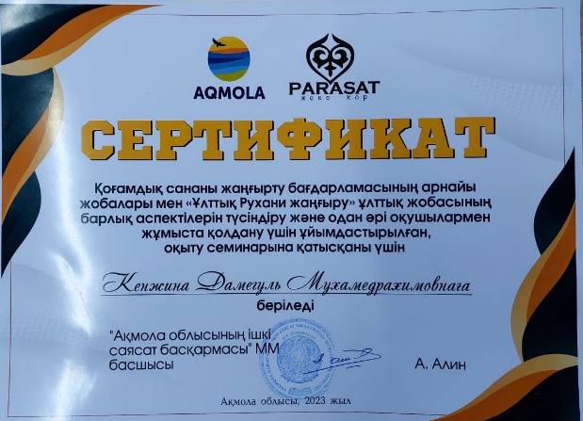
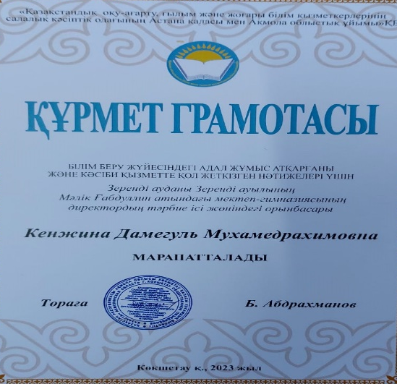

«Қазақстан
оқу-ағарту,ғылым және жоғары білім қызметкерлерінің салалық кәсіптік одағының Астана қаласы мен Ақмола облыстық ұйымы» ҚБ
ҚҰРМЕТ ГРАМОТАСЫ
«Ұрпақ тәрбиесі – ұлттың болашағы» аудандық семинарын ұйымдастыруға қосқан зор үлесі үшін
АЛҒЫС ХАТ
«Ақмола облысының ішкі саясат басқармасы»
СЕРТИФИКАТ
«2023-2024 оқу жылына арналған атаулы жән атаулы күндер күнтізбесі» тақырыбы бойынша,өзінің озық тәжірибесімен бөліскен үшін
СЕРТИФИКАТ
Директордың тәрбие ісі жөніндегі
орынбасары: Д.М.Кенжина

Slide 24

Дамытушылық сипаттағы сабақтар және спорт секциялар
Аудан көлемінде
«Мамандандырылған Зеренді балалар мен жасөспірімдер спорт мектебі» КММ
«Ұлттық мектеп лигасы" бағдарламасындағы
ашық марафонында, 2006-2007 жылғы ұлдар арасында 3000м қашықтықта өткен
«Жеңіл атлетика» жарысында
1- орын Қайыргельдинов Дамир, 2- орын Жанбек Рахат иеленді.
Қыздар арасында
2 -орын Марат Мейірім, 3 орын Батырханова Анель иеленді.
«Асық ату »командалық ІІ орын.
1.Балтабек Аян
2.Қосмурзаев Асылхан
3.Балтабай Бейсен.
Бес асық ІІІ орын
1.Төлеген Алтын
2.Мейрамова Вера
3. Сансызбай Нарқыз.
Жетекшісі: Өнер Адалбек

Slide 25

Аудан көлемінде
Облыс көлемінде
« Тоғызқұмалақ» командалық
І орын
« Шахмат» командалық
І орын
"Ұлттық мектеп лигасы" бағдарламасындағы
9-11 сыныптар арасында аудандық тоғызқұмалақ жарысы.
1.Төлеген Алтын
2.Қажыбай Еркежан
3.Серикова Дилара
4.Халел Ақерке
«Жастар» спартакиадасы
9-11 сыныптар арасында аудандық шахмат жарысы.
1.Балтабек Аян
2.Балтабек Әлішер
3.Нұршәріп Арман
Жетекшісі: А.Е.Сейдахметов

Slide 26


Аудан көлемінде
Облыс көлемінде
«Жастар" спартакиадасы
9-11 сыныптар арасында аудандық үстел теннисі жарысы.
« Үстел теннисі» командалық
І орын
«Ұлттық мектеп лигасы" бағдарламасындағы
9-11 сыныптар арасында аудандық үстел теннисі жарысы.
« Үстел теннисі» командалық
І орын
1.Төлеген Алина
2.Есенгелді Мансұр
3. Төлеген Нұрәділ.
1.Қосмырзаев Асылхан
2.Мейрамова Вера
3. Сансызбай Нарқыз.
Жетекшісі: Н.К.Ахметбеков

